Slide 1
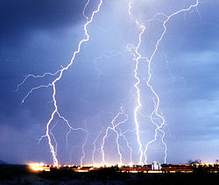
ELLÄRA
Kapitel 3

Slide 2
Efter avsnittet ska du:
veta vad som menas med att ett föremål är elektriskt laddat
kunna förklara vad elektricitet är
veta vad som menas med strömstyrka, spänning och resistans samt känna till deras enheter
kunna förklara vad som menas med elektrisk ledare och isolator
kunna rita enkla kopplingsscheman

Slide 3
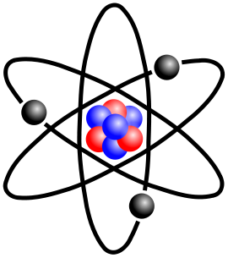
Atomen
Positivt laddad kärna.
Innehåller positivt laddade protoner och neutroner som saknar laddning
Elektronhöljet innehåller negativt laddade elektroner

Slide 4
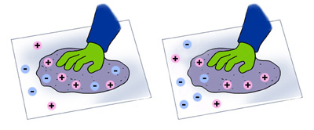
En atom innehåller lika många elektroner som protoner. Laddningarna tar ut varandra och en atom är därför elektriskt neutral.
Ett föremål med överskott på elektroner har negativ elektrisk laddning och ett föremål med underskott på elektroner har positiv laddning.
En plastfolie blir negativt laddad, då den gnids med ett ylletyg. Negativa laddningar flyttas över från ylletyget till folien.

Slide 5
Olika laddningar dras till varandra (attraherar) och lika laddningar stöter bort varandra (repellerar).
+
+
+
-

Slide 6
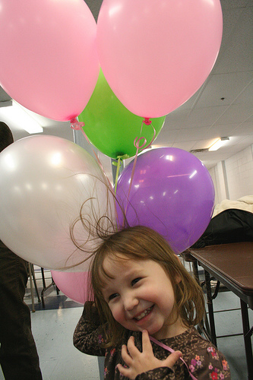
Statisk elektricitet
Uppstår när två saker gnids mot varandra. Då kan elektroner hoppa över från det ena föremålet till det andra och de får olika elektrisk laddning.
Naturen vill jämna ut laddningar och därför kan elektroner hoppa från ett föremål till ett annat. Då kan vi se en gnista.

Slide 7
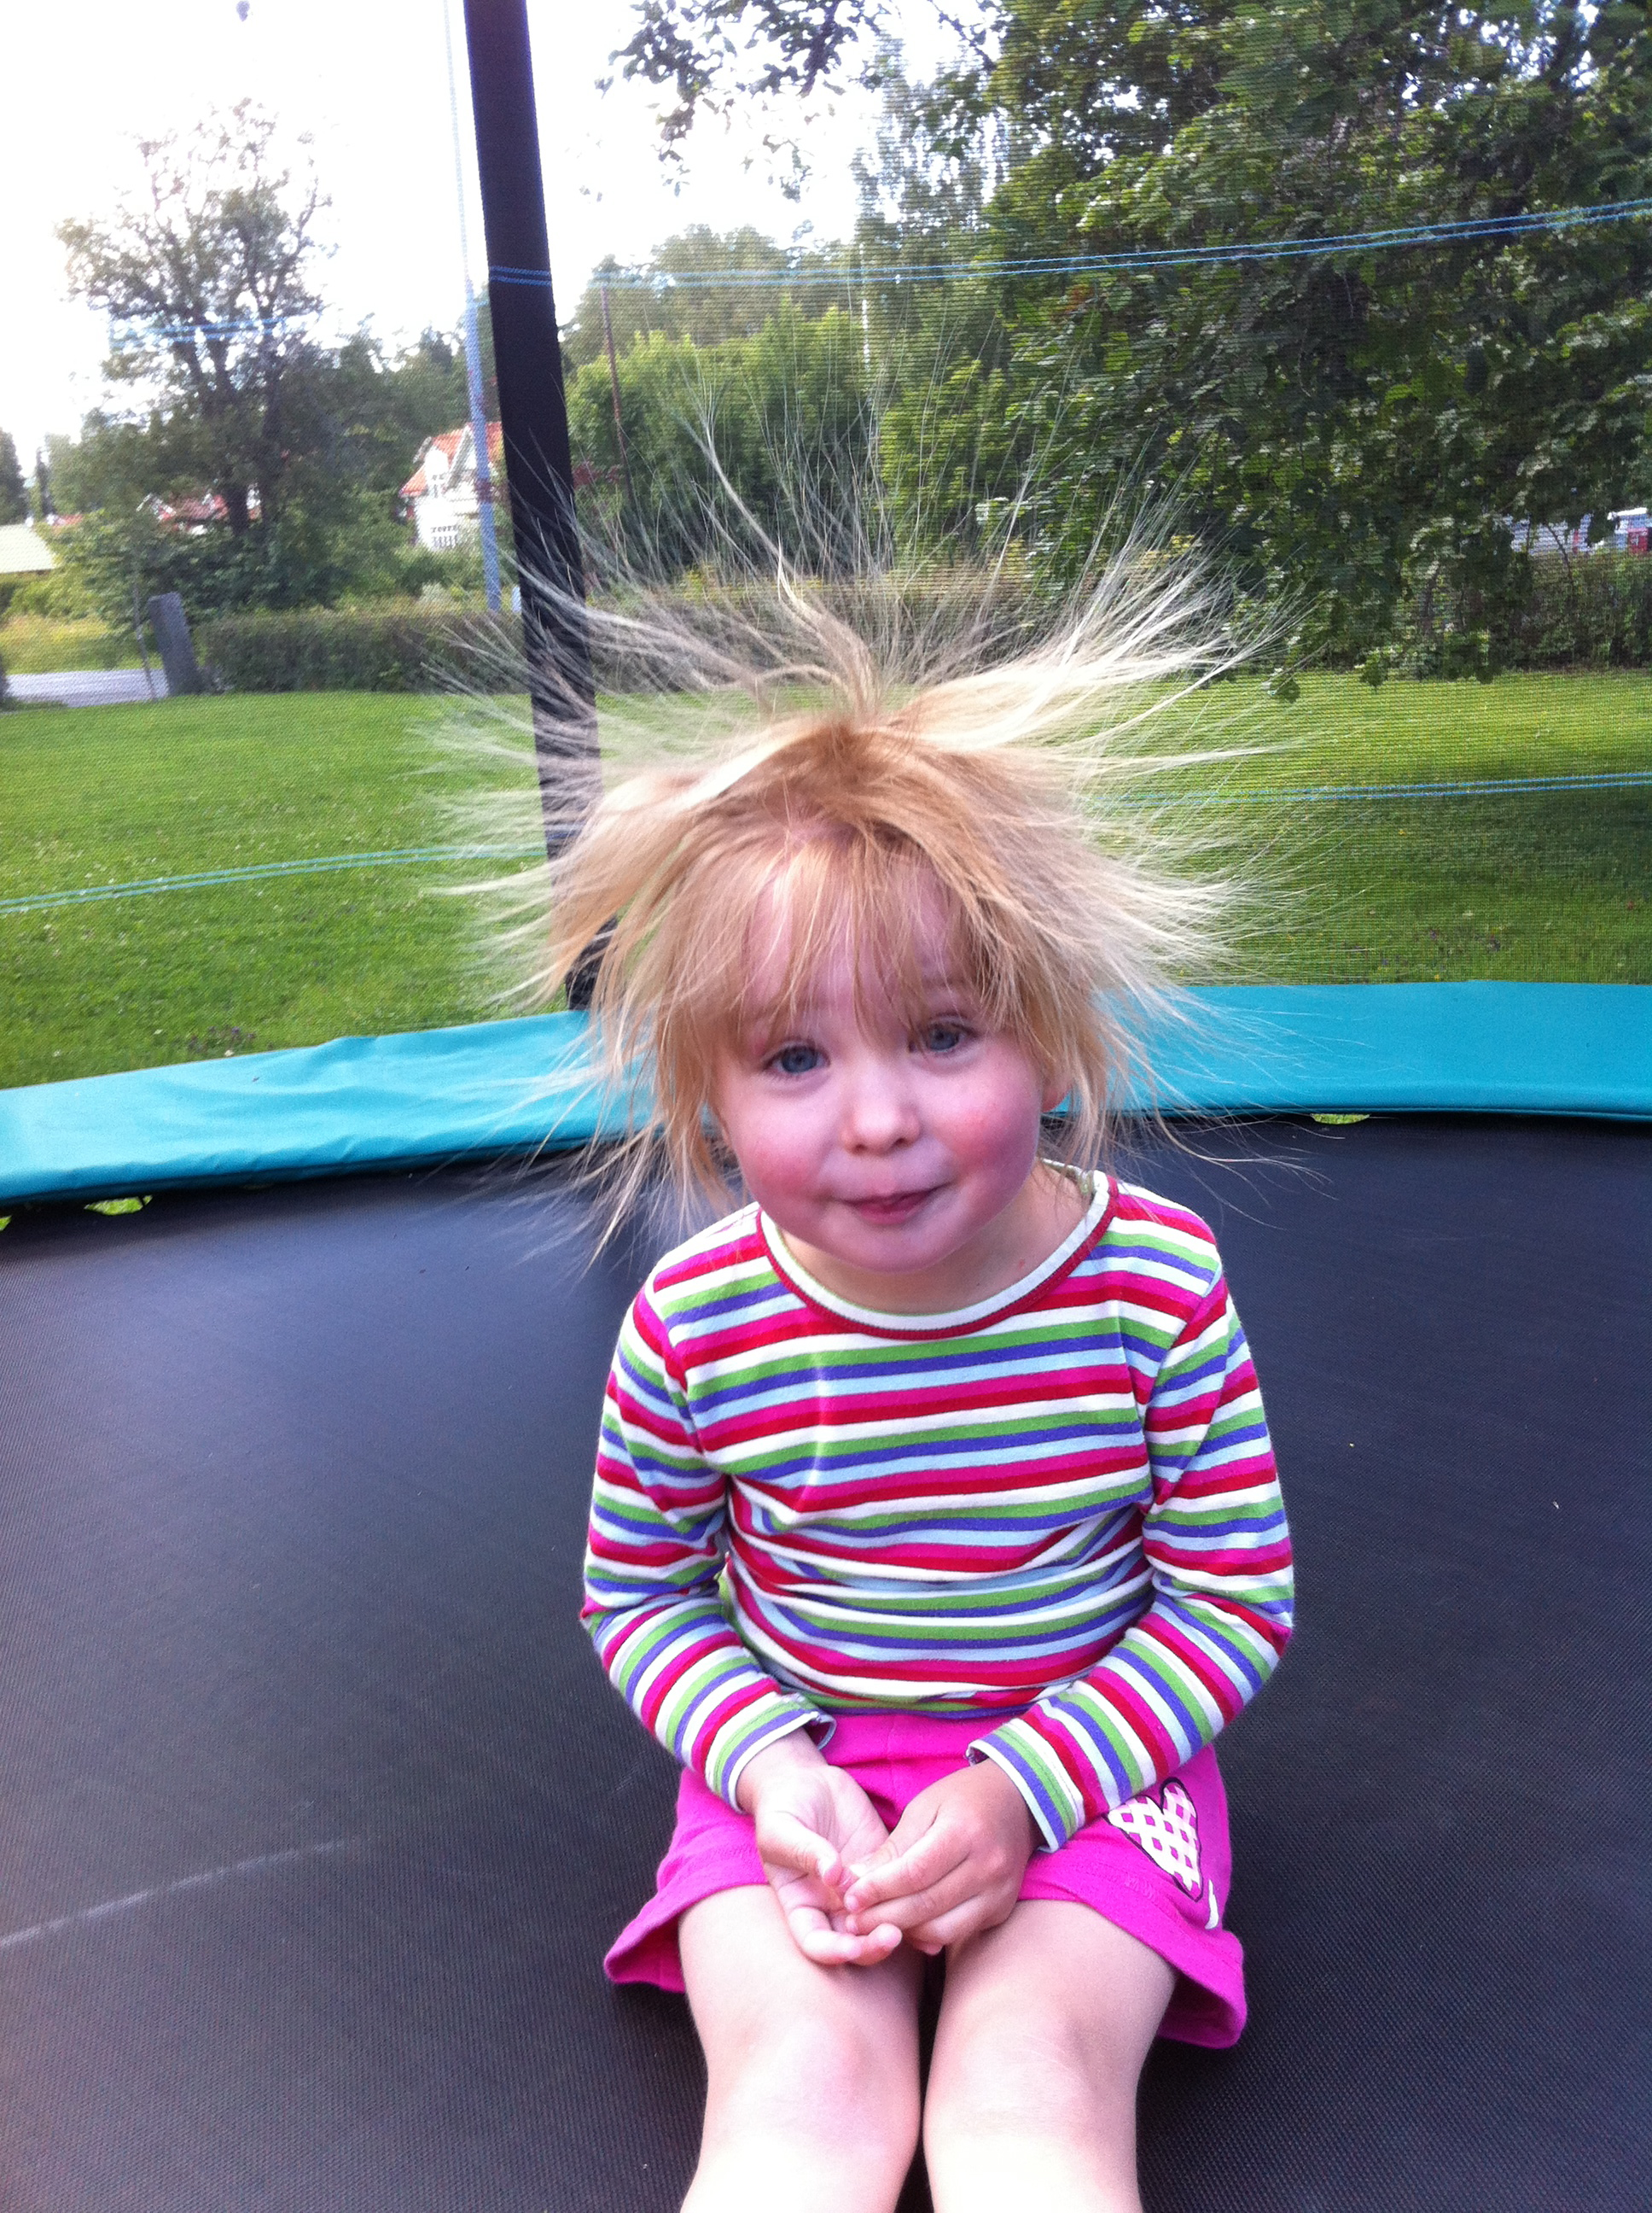
Hårstråna blir negativt laddade och stöter bort varandra. Därför står hårstråna rakt upp.

Slide 8
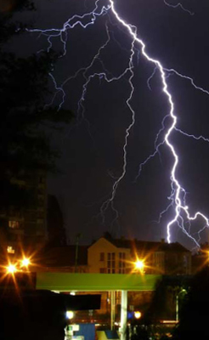
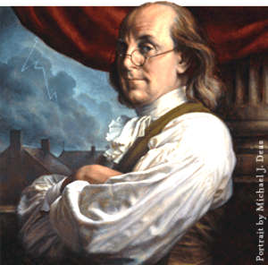
Åska
Vid åskväder blir partiklar i molnen elektriskt laddade då de gnider mot varandra.
Benjamin Franklin visade år 1752 att åskblixtar är elektriska urladdningar

Slide 9
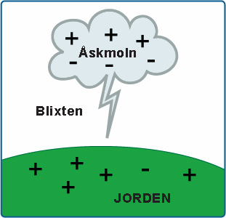
Positiva laddningar kan samlas i molnets övre del och negativa laddningar i dess nedre del.
De negativa laddningarna i molnets nedre del driver undan elektroner från markytan. Markytan blir då positivt laddad. Då laddningen vuxit till sig och blivit tillräckligt stor sker en urladdning i form av en blixt.

Slide 10
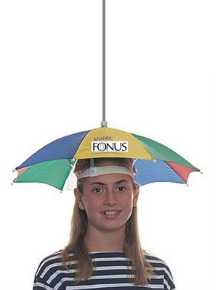
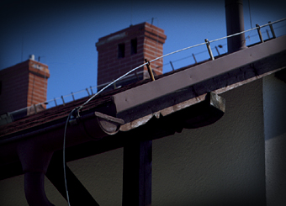
För att skydda dig mot åska kan du:
stanna inomhus
sätta dig i en bil
Undvik:
höga platser
träd eller andra höga saker
Stoopid!
För att skydda hus installerar man åskledare som leder ner blixten till marken.

Slide 11
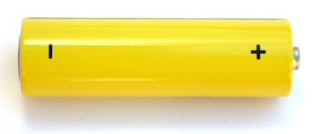
Elektrisk spänning
Ett batteri har två poler, pluspol och minuspol. Vid minuspolen finns det överskott av elektroner medan pluspolen har ett underskott av elektroner.
Skillnaden i laddning mellan polerna kallas elektrisk spänning.

Slide 12
Spänning betecknas med U
Enheten för spänning är volt, V
Spänning mäts med en voltmeter
Ett vanligt ficklampsbatteri har spänningen 1,5 V och ett vägguttag 230 V.

Slide 13
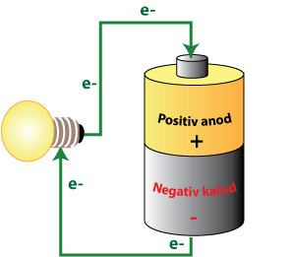
Elektrisk ström
Om man kopplar ihop ett batteris plus- och minuspol med t.ex. en metalltråd, vandrar elektroner från minuspolen till pluspolen för att jämna ut laddningen. Då uppkommer en elektrisk ström i tråden.
Elektronerna vandrar från minus- till pluspolen, men man säger att strömmen går från plus till minus.
Ström betecknas med I (stort i)
Enheten för ström är ampere, A
Ström mäts med en amperemeter

Slide 14
Spänningen är det som driver elektronerna i ledningarna. En hög spänning kan driva fram en större strömstyrka i ledningarna.
Har vi ingen spänning, så får vi ingen ström.

Slide 15
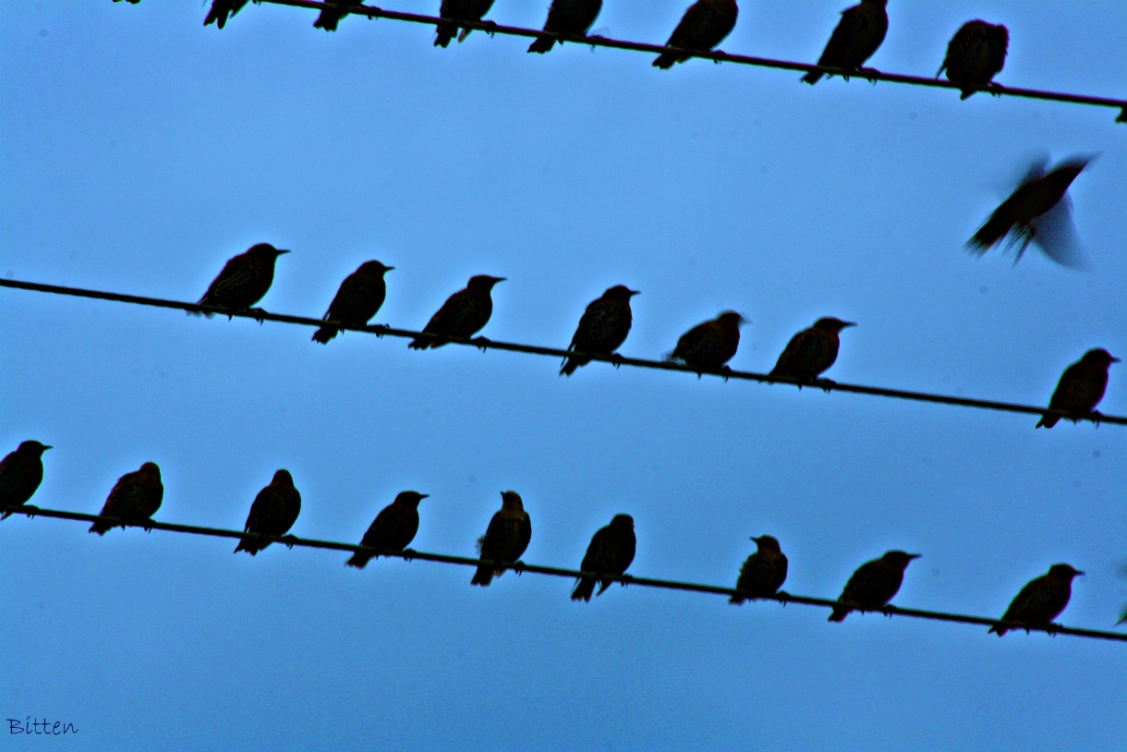
Varför kan en fågel sitta på en elledning?
Mellan två punkter nära varann på en elledning är det ingen spänningsskillnad, då går det ingen ström genom fågeln. Däremot kan det ske en urladdning mellan en elledning och marken…

Slide 16
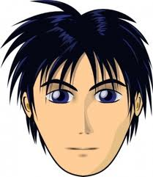
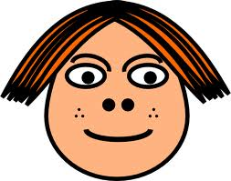
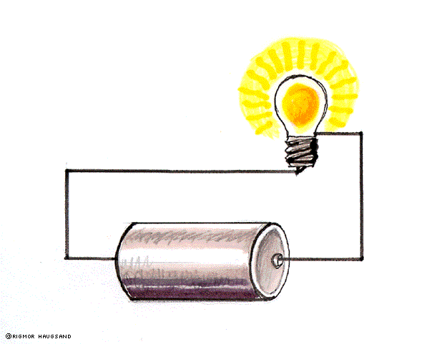
Var i kretsen är strömmen starkast?
Det går mest ström närmast batteriet
Det är samma ström överallt i kretsen
Till höger om lampan går ingen ström alls
Det går mer ström till höger om lampan än till vänster

Slide 17
Ledare och isolatorer
Ämnen som leder ström kallas ledare. Exempel på ledare är metaller (silver och koppar bäst).
Ämnen som inte leder ström kallas isolatorer. Exempel är glas, gummi och porslin.

Slide 18
Resistans
Resistans är motstånd mot strömmen
Resistansen hos en tråd beror på
trådens tjocklek
trådens längd
trådens material och
trådens temperatur
Resistans betecknas med R och mäts i enheten ohm (Ω)

Slide 19
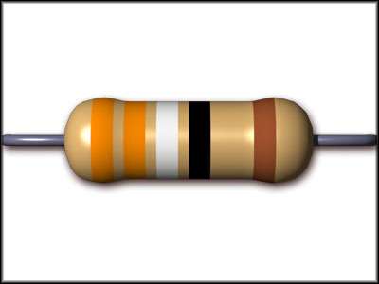
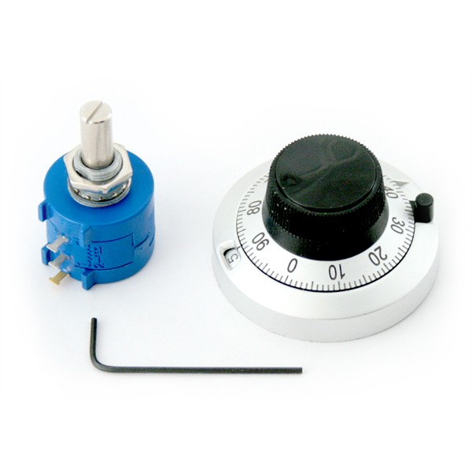
En resistor används för att sänka strömstyrkan i en krets. Det finns fasta resistorer och variabla resistorer.

Slide 20
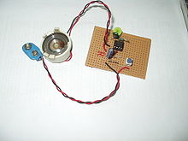
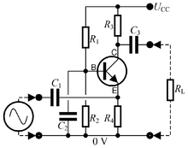
Elektriska kretsar (kap 3.3)
När man ska rita en elektrisk krets använder man ett kopplingsschema, som är en förenklad bild av kretsen

Slide 21
Symboler i ett koppligsschema:
batteri
lampa
strömbrytare
voltmeter
amperemeter
strömriktning

Slide 22
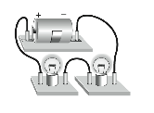
Exempel:

